Slide 1

Projeto Back-End
Amanda Senra , Thais Bustamante e Vitor Lobianco

Slide 2

O que fizemos?
Requisitos
Dor
Banco de Dados
Reuniões:
09/03
27/04
Projeto nasceu da necessidade de uma plataforma de chamados para a empresa AS3 Engenharias
Protótipo
Diagramas
Código em Java
Estados e Classes

Slide 3
Requisitos
Criar usuário: Somente administrador do Sistema.
Criar área de login: e-mail do usuário e senha.
Criar entidade do usuário: Ti, Gestor comercial, Analista de operação e etc.
Usuários
Informações do chamado: Setor, tipo e urgência.
Um funcionário de qualquer setor pode abrir um chamado para os 3 setores listados (Comercial, TI e Operação).
Status dos chamados (ter um filtro): aberto, em atendimento, fechado, pendentes e pausado.
Prazo do chamado de acordo com a classificação da urgência, pela SLA.
Ter uma tipificação de chamados (dividir os chamados de acordo com seu tipo).
Chamados
Consultor de vendas só pode ver chamados do comercial.
Analista de operações apenas chamados de operações.
Administrador do sistema é o único que pode ver todos os chamados.
Permissão

Slide 4
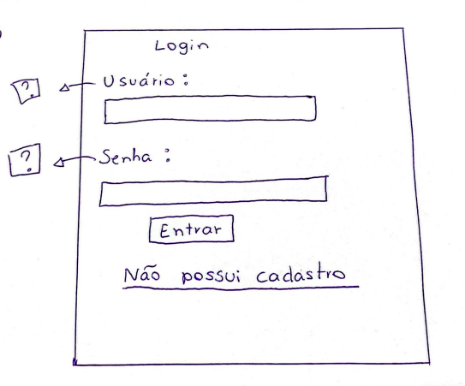
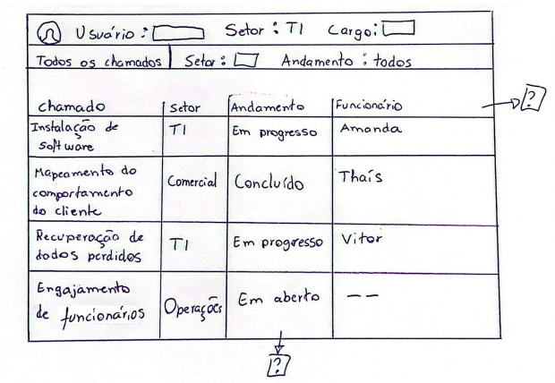
Protótipo
1
2

Slide 5
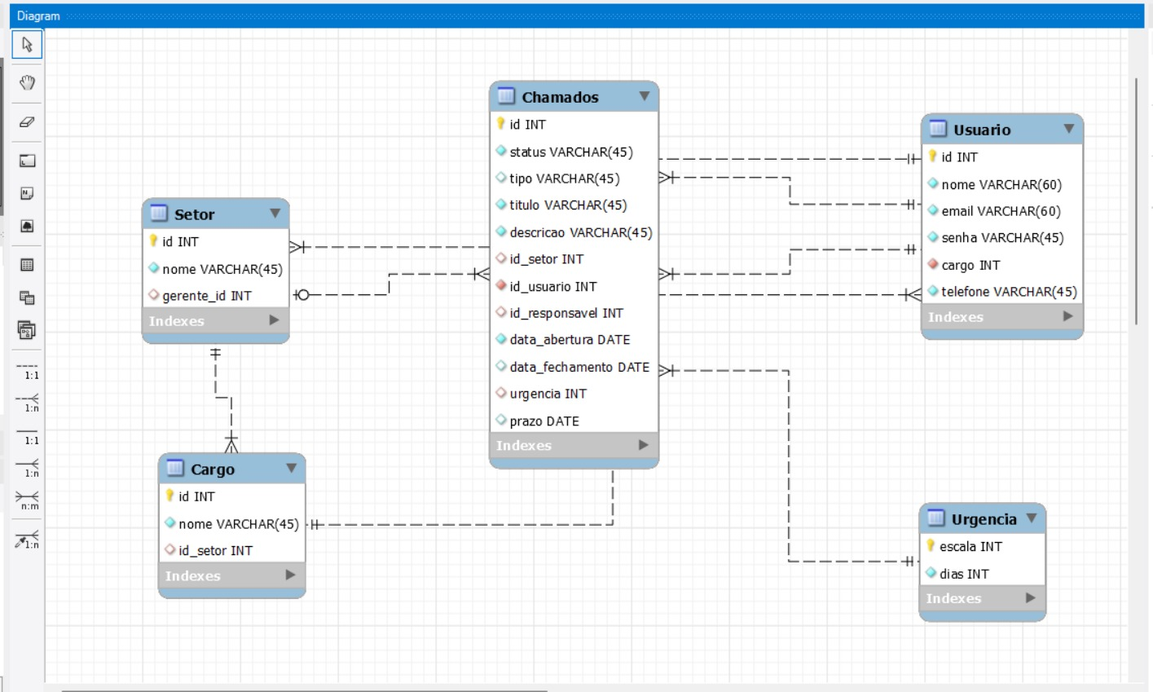
Modelo EER
Mars
Venus
Saturn

Slide 6
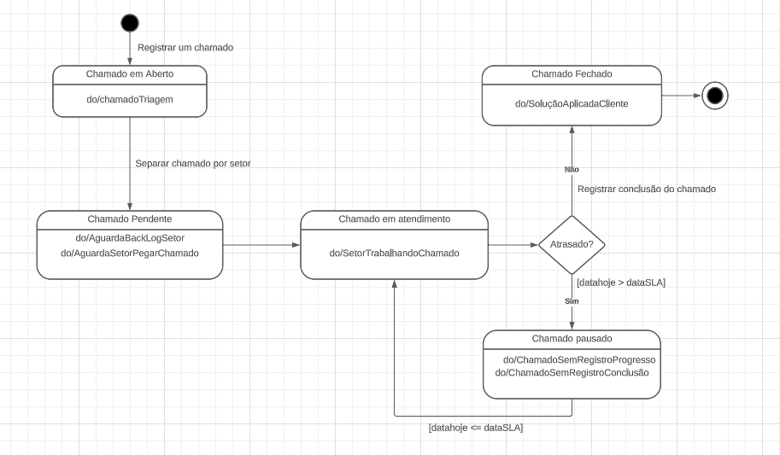
Diagrama de Estados
Mars
Venus
Saturn

Slide 7
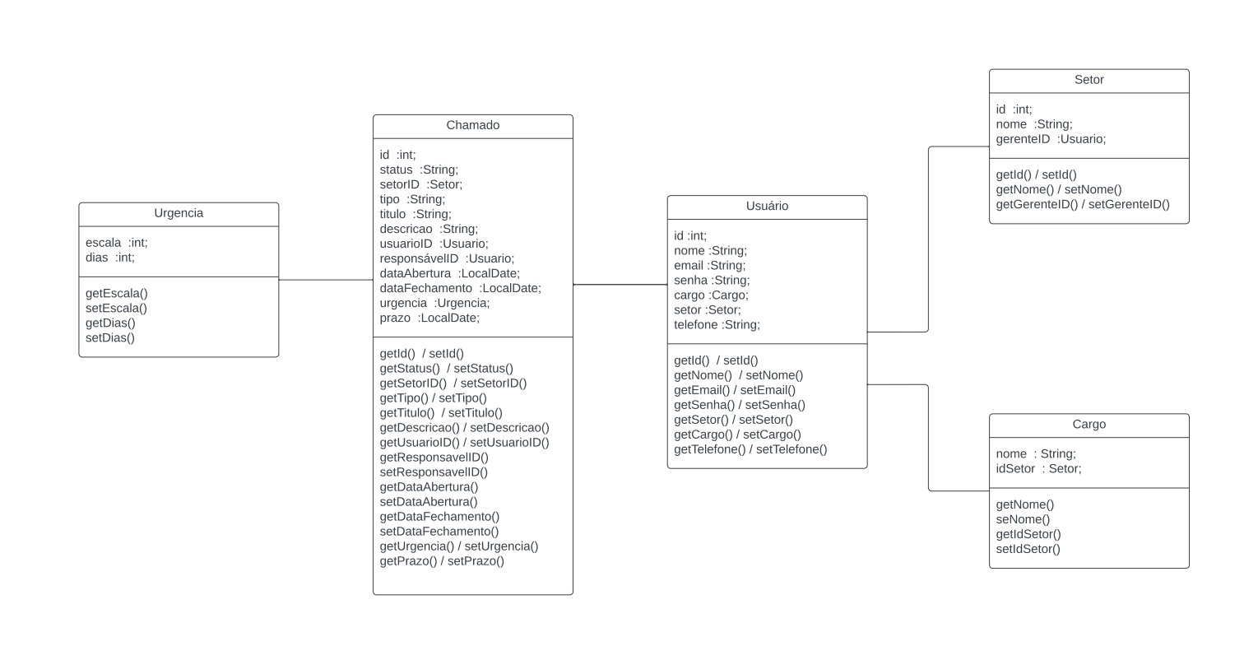
Diagrama de Classes
Mars
Venus
Saturn

Slide 8
Código e considerações finais
Repositório GitHub
https://github.com/thabus/Projeto-Backend/tree/main
Obrigada!

